Slide 1
The Silent Hunt
Projet tutoré BUT-3
Noah Laghlali, Emma Klingler, Hugo Rochedreux
03/11/2025

Slide 2
SOMMAIRE
Présentation du projet
Étude de l’existant
Outils et architecture technique
Intelligence artificielle
Organisation du développement
Faisabilité et viabilité technique
Conclusion

Slide 3
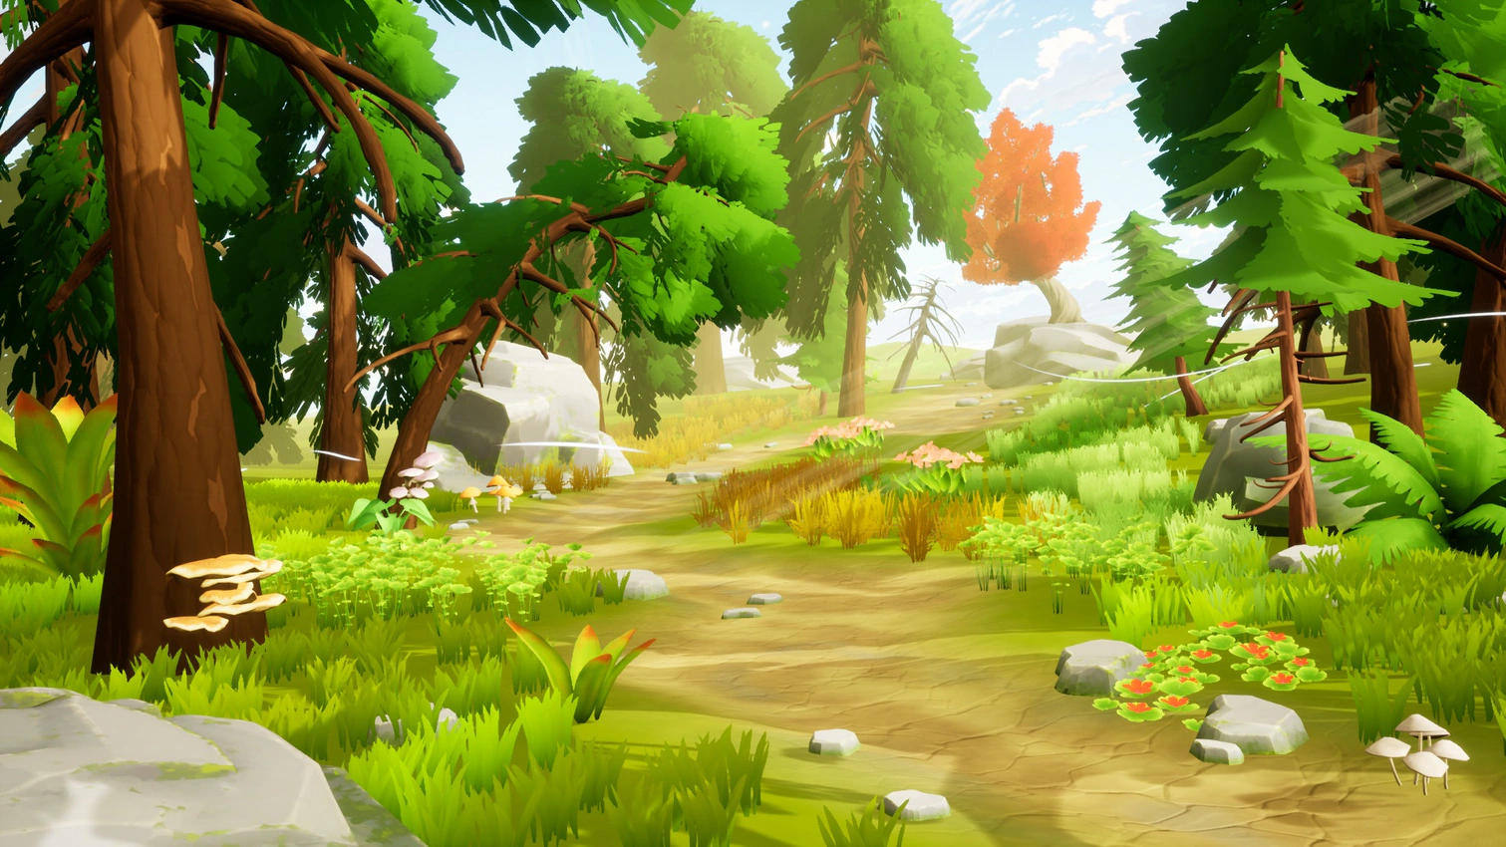
1.1 Contexte du projet
Présentation du projet
Jeu de survie développé sous Roblox Studio (Lua).
Objectif : créer une IA évolutive capable d’apprendre du joueur.
Expérience immersive centrée sur la tension, l’observation, l’adaptation et la stratégie.
Notes:
Alors, The Silent Hunt, c’est notre projet de fin d’année en BUT Informatique.
C’est un jeu de survie qu’on a voulu à la fois intelligent et immersif.
Le joueur incarne un lapin dans une forêt, traqué par un chasseur… mais ce chasseur, ce n’est pas un simple script.
Il apprend de vous, il retient vos habitudes, et il s’adapte à votre façon de jouer.
On a développé tout ça sur Roblox Studio, en Lua, pour bénéficier d’un environnement 3D complet et d’un moteur multijoueur intégré.
Notre objectif, c’est pas juste de faire un jeu amusant, mais de créer une vraie tension psychologique, où chaque erreur peut être exploitée par l’IA

Slide 4
1.2 Règles du jeu
Présentation du projet
But du jeu : Le joueur incarne un lapin dans une forêt hostile, traqué par un chasseur contrôlé par une IA évolutive. L’objectif est simple : survivre le plus longtemps possible avant la fin du cycle jour/nuit.
Systèmes vitaux :
Faim : diminue avec le temps, force le joueur à chercher de la nourriture. → Si elle atteint zéro, la vie baisse progressivement.
Vie : chute en cas de blessure, d’empoisonnement ou de faim extrême.
Stress : augmente avec la proximité du chasseur ou les situations dangereuses. → Affecte la vitesse, le bruit, et la perception du joueur.
Conditions de fin :
Victoire : survie jusqu’à la fin de la journée.
Défaite : mort ou capturé par le chasseur.

Slide 5
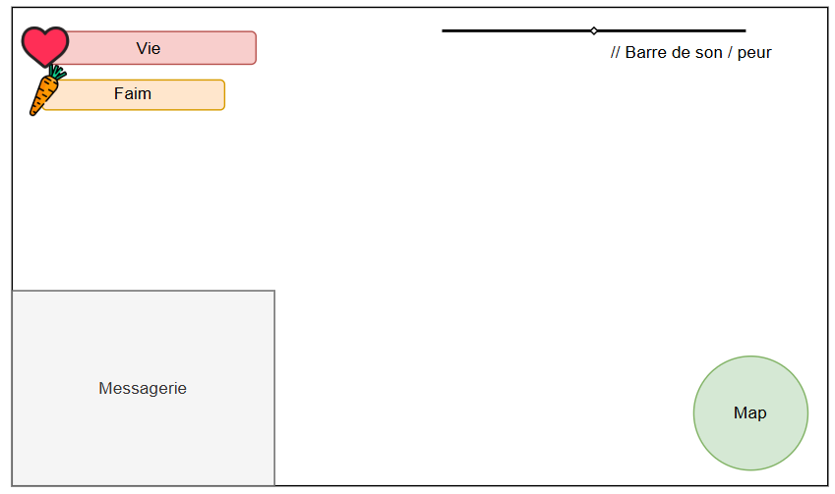
1.3 Concept du jeu
Présentation du projet
Un chasseur IA traque le joueur en s’adaptant à son comportement.
Trois jauges vitales : faim, stress, vie.
Objectif : survivre le plus longtemps possible.
HUD (Head-Up Display)
Notes:
ans The Silent Hunt, on incarne un lapin dans une grande forêt vivante.
L’ambiance est calme au départ, mais très vite, on comprend qu’on est traqué.
Le chasseur est une IA, et c’est là que réside la particularité du jeu : plus vous jouez, plus elle apprend de vos choix.
Si vous vous cachez souvent au même endroit, elle finira par y venir. Si vous fuyez toujours vers la rivière, elle anticipera vos mouvements.
Le joueur doit donc gérer trois choses : sa faim, pour rester en vie ; son stress, qui influence ses réflexes et sa discrétion ; et sa santé, bien sûr.
L’objectif n’est pas juste de survivre, mais de comprendre comment l’IA vous traque, et d’utiliser cette compréhension pour la tromper.

Slide 6
1.4 Objectifs et vision du projet
Présentation du projet
Créer une IA capable d’apprendre du joueur et d’adapter ses comportements.
Concevoir une architecture solide et modulaire (client, serveur, IA, gameplay).
Développer un projet complet alliant technique, design et intelligence artificielle.
Notes:
Notre vision, c’était de ne pas faire juste un ‘jeu Roblox’ classique, mais une expérience de survie où la technologie et la psychologie s’entremêlent.
L’objectif principal, c’est une IA qui apprend, qui évolue et qui devient imprévisible — comme un vrai chasseur.
Et pour y arriver, on a voulu que tout soit cohérent : un gameplay crédible, une architecture technique claire, et un travail d’équipe où chacun participe à toutes les étapes du développement.

Slide 7
1.5 Fonctionnalités du jeu
Présentation du projet
Fonctionnalités primaires :
IA du chasseur : perception (vue, bruit, traces), comportement en FSM (machine à état finis) et pathfinding.
Système de survie : gestion de la faim, de la vie et du stress.
Bruit dynamique influençant la détection par l’IA.
Terriers : cachettes, points de réapparition et constructions temporaires.
Carte interactive avec zones distinctes (forêt, clairière, rivière).
Architecture client-serveur assurant la synchronisation entre joueurs et IA.
Fonctionnalités secondaires :
Coopération multijoueur.
Météo dynamique et cycle jour/nuit.
Missions secondaires et quêtes d’exploration.
Leurre, pièges, missions, stratégie et objets interactifs.
HUD immersif, indicateurs de stress et d’attention.
Animations contextuelles et effets visuels réalistes.

Slide 8
2.1 Étude de l’existant : Inspirations et références
Étude de l’existant
Hello neighbor : IA adaptative et apprentissage du joueur
Dead by daylight : Multijoueur asymétrique et tension constante
Alien Isolation : IA organique et imprévisible
Shadow of mordor : Personnalisation et persistance des ennemis
Notes:
Ce qui différencie The Silent Hunt, c’est cette combinaison entre technique et émotion.
L’IA ne se contente pas de suivre un chemin : elle retient les zones, comprend les schémas du joueur et les exploite.
Le tout s’appuie sur une vraie architecture client–serveur, et un gameplay où chaque choix a des conséquences. C’est cette fusion entre logique et instinct qui fait notre originalité.

Slide 9
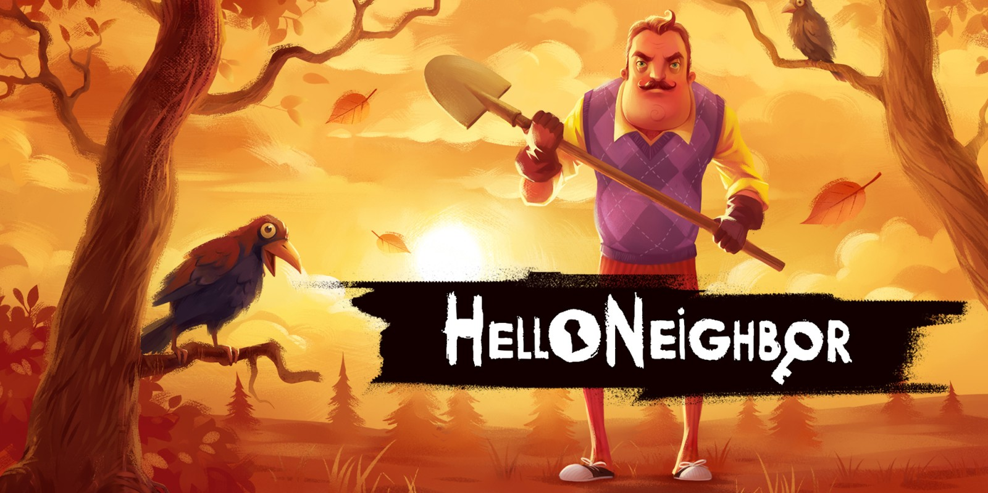
Étude de l’existant
Notes:
Sous-titre : IA adaptative et apprentissage du joueur
Contenu :
Mécanique clé :
L’ennemi observe et mémorise les actions du joueur (chemins, objets, cachettes).
Le level design s’adapte : portes verrouillées, nouvelles embuscades.
Type d’IA :
Mémoire d’événements simples (pas de deep learning).
Probabilités accrues sur les zones les plus fréquentées.
Inspiration pour notre jeu :
IA qui apprend les habitudes du joueur.
Système de “score de zones” pour prioriser la traque.
Visuel : Capture du jeu + schéma simplifié du concept de mémoire (zones + score)

Slide 10

Étude de l’existant
Notes:
Sous-titre : Multijoueur asymétrique et tension constante
Contenu :
Mécanique clé :
4 survivants contre 1 tueur.
Gameplay basé sur la furtivité, la peur et la coordination.
Inspiration :
Rôles asymétriques : chasseur / proies.
Systèmes d’alerte visuelle/sonore pour maintenir la tension.
Pour notre jeu :
Chasseur unique + joueurs coopératifs.
Indices limités sur la position de l’ennemi.
Visuel : Capture + schéma "1 vs 4" (ex : icône tueur au centre, survivants autour).

Slide 11
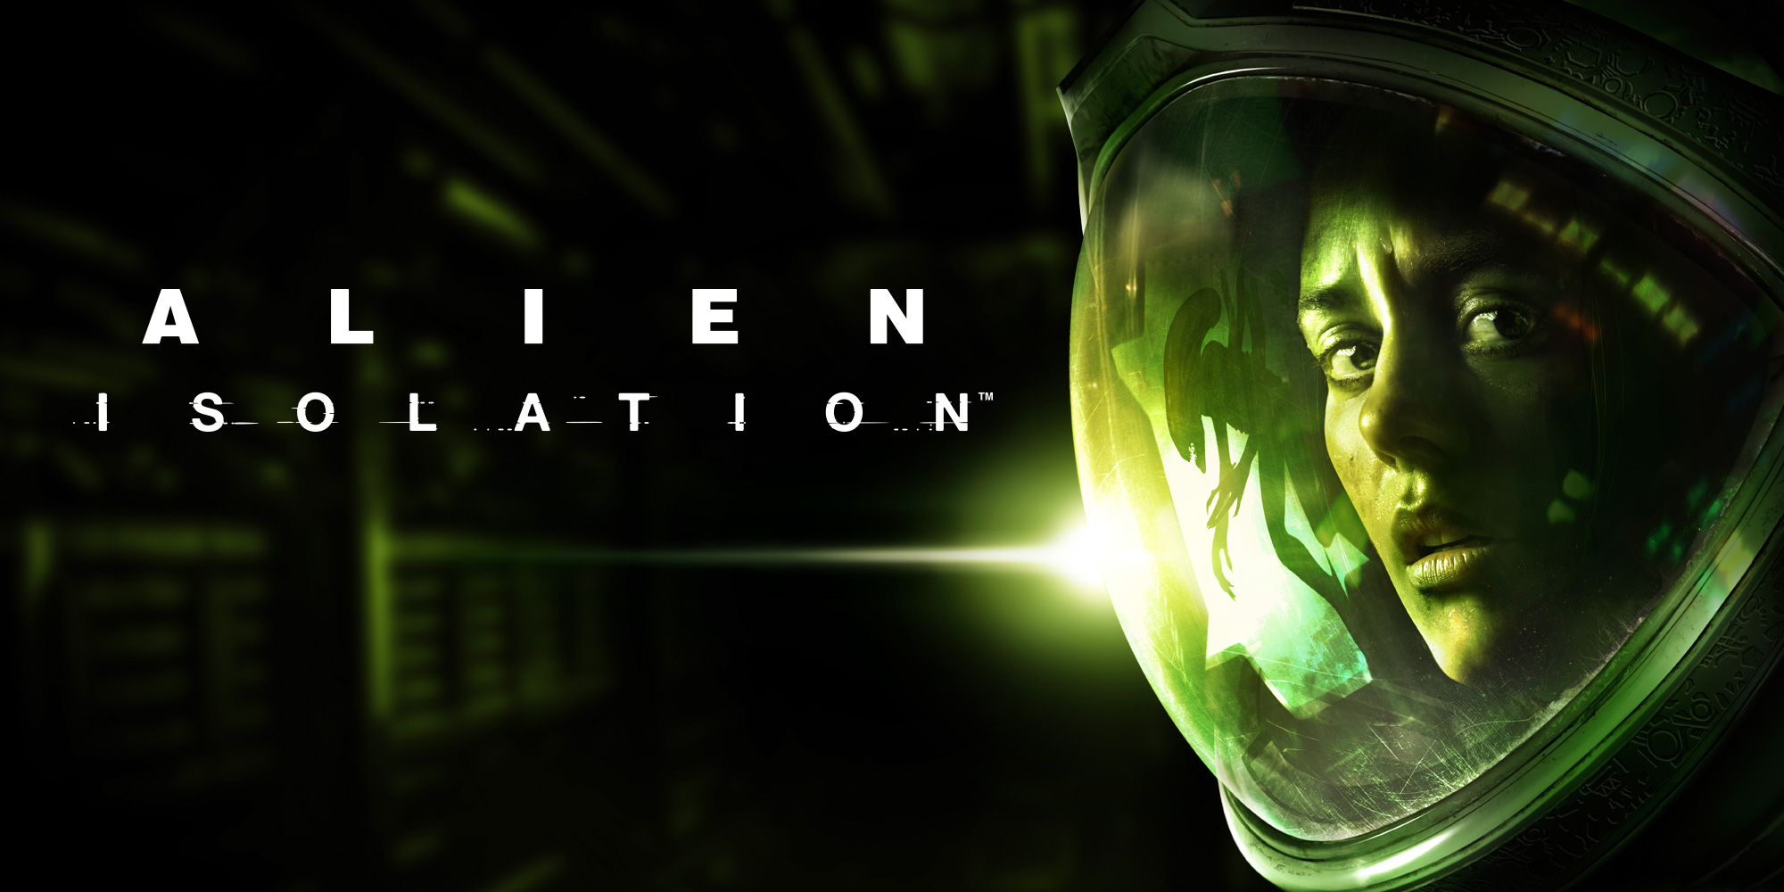
Étude de l’existant
Notes:
Sous-titre : IA organique et imprévisible
Contenu :
Mécanique clé :
L’alien réagit aux bruits, se déplace librement, sans script fixe.
Basée sur FSM + probabilités pour ses décisions.
Inspiration :
Suspense constant grâce à l’imprévisibilité.
Alternance patrouille / chasse / repos.
Pour notre jeu :
IA non-scriptée → comportements “vivants”.
Gestion du bruit et de la peur du joueur.
Visuel : Schéma FSM (Patrouille → Recherche → Chasse → Repos).

Slide 12
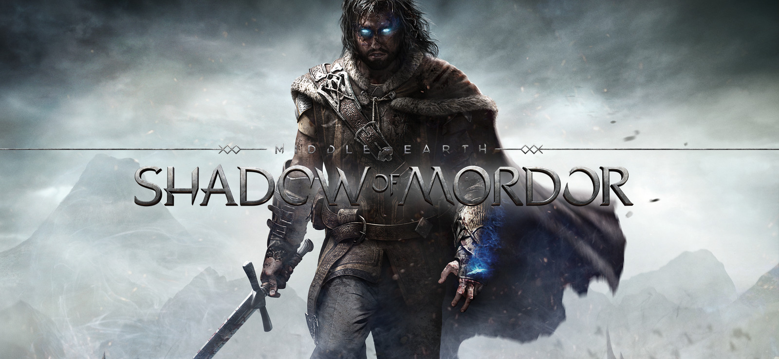
Étude de l’existant
Notes:
Sous-titre : Personnalisation et persistance des ennemis
Contenu :
Mécanique clé :
Les ennemis se souviennent du joueur et évoluent.
Inspiration :
Personnalisation persistante (traits, faiblesses, progression).
Pour notre jeu :
IA qui “évolue” entre les parties ou selon les succès du joueur.
Visuel : Exemple d’arbre d’évolution ou d’un ennemi qui “gagne de l’expérience”.

Slide 13
Nos inspirations
Étude de l’existant
Jeu Source | Élément retenu | Adaptation prévue
Hello neighbor | IA qui apprend les habitudes | Mémoire des zones et des actions
Dead By Daylight | Asymétrie et tension | un chasseur, plusieurs proies
Alien Isolation | IA organique et imprévisible | FSM + bruit + patrouille libre
Shadow of Mordor | Ennemis évolutifs | Chasseur qui apprend des joueurs

Slide 14
2.2 The Silent Hunt
Étude de l’existant
IA adaptative : le chasseur apprend du joueur et anticipe ses choix.
Tension psychologique : le stress et la peur influencent le gameplay.
Survie coopérative : plusieurs lapins unis contre un seul chasseur.
Immersion réaliste : météo, traces, sons et environnement vivants.
Structure technique claire : architecture client–serveur stable.

Slide 15
3.1 Roblox Studio, un moteur 3D complet et accessible
Outils et architecture technique
Environnement de développement 3D gratuit et multiplateforme.
Intègre nativement le langage Lua pour les scripts.
Système de multijoueur et serveur-client intégré par défaut.
Compatible avec VSCode via l’extension Rojo pour un travail collaboratif ( Github ).
Permet un prototypage rapide et des tests instantanés en jeu.
Notes:
On a choisi Roblox Studio parce qu’il offre un environnement complet pour développer un jeu multijoueur sans passer par des serveurs externes. Il gère déjà tout le système client-serveur, la physique et le rendu 3D.
Ce qui le rend idéal pour nous, c’est sa compatibilité avec Lua, un langage léger, parfait pour créer une IA et du gameplay dynamique.
Enfin, avec Rojo, on peut synchroniser notre code entre VSCode et Roblox Studio, ce qui facilite le travail en équipe et la gestion de version sur GitHub

Slide 16

3.2 Pourquoi Roblox Studio ?
Outils et architecture technique
Multijoueur intégré par défaut (pas besoin de serveur externe).
Langage Lua : simple, rapide à exécuter, parfait pour du scripting IA.
Prototypage ultra-rapide : test direct dans l’éditeur.
Écosystème stable : gestion du réseau, physique et rendu 3D déjà prêts.
Collaboration facile : compatible avec VSCode via Rojo et GitHub.
Zéro coût d’hébergement : Roblox gère toute l’infrastructure serveur.
Notes:
“On a comparé plusieurs moteurs comme Unity, Unreal ou Godot,
mais Roblox Studio s’est imposé comme la solution la plus pragmatique pour ce projet.
Il nous offre un environnement complet, gère le multijoueur, et surtout,
il nous permet de concentrer notre temps sur le gameplay et l’IA,
plutôt que sur la configuration réseau ou le rendu 3D.”

Slide 17
3.2 Fonctionnement client-serveur sur Roblox
Outils et architecture technique
Le serveur gère :
l’intelligence artificielle du chasseur (FSM, perception, apprentissage),
la physique, les collisions et les événements globaux,
la cohérence du monde (positions, météo, ressources).
Le client gère :
les actions du joueur (déplacement, interactions, interface),
l’affichage du HUD (faim, stress, bruit),
la caméra, le son et les animations.
Communication via RemoteEvents et RemoteFunctions :
échanges sécurisés entre le joueur et le serveur,
synchronisation des données (ex. bruit déclenché → IA alertée).
Notes:
oblox fonctionne naturellement en architecture client–serveur, ce qui est parfait pour notre projet.
Le serveur s’occupe de tout ce qui concerne la logique du jeu, comme l’IA, la physique et la gestion des états. Le client, lui, ne gère que ce que le joueur voit et fait — ses mouvements, son interface, ses interactions.
Les deux communiquent grâce à des RemoteEvents et RemoteFunctions. Par exemple, quand un joueur fait du bruit, l’information est envoyée au serveur, qui la transmet à l’IA du chasseur, déclenchant une réaction ou un changement d’état

Slide 18
3.3 Fonctionnement client-serveur Mode solo : local
Outils et architecture technique
Le serveur et le client tournent sur la même instance Roblox Studio.
Tous les scripts (client, serveur, partagés) s’exécutent localement.
L’IA du chasseur, les déplacements et la physique sont simulés ensemble.
Aucun délai de communication (pas de réseau réel).
Idéal pour les tests rapides et le prototypage.
Notes:
oblox fonctionne naturellement en architecture client–serveur, ce qui est parfait pour notre projet.
Le serveur s’occupe de tout ce qui concerne la logique du jeu, comme l’IA, la physique et la gestion des états. Le client, lui, ne gère que ce que le joueur voit et fait — ses mouvements, son interface, ses interactions.
Les deux communiquent grâce à des RemoteEvents et RemoteFunctions. Par exemple, quand un joueur fait du bruit, l’information est envoyée au serveur, qui la transmet à l’IA du chasseur, déclenchant une réaction ou un changement d’état

Slide 19
3.3 Fonctionnement client-serveur en mode multijoueur: architecture distribuée
Outils et architecture technique
Le serveur Roblox gère la logique principale : IA, physique, état global.
Chaque client joueur contrôle ses propres actions, sons, caméra et HUD.
Synchronisation en temps réel via RemoteEvents et RemoteFunctions.
Le serveur envoie les positions et actions des entités à tous les joueurs.
Garantit la cohérence du monde et la sécurité du gameplay.
Notes:
“En multijoueur, le serveur Roblox devient le cœur du jeu : il décide de tout ce qui est global. Les clients reçoivent ensuite les mises à jour — par exemple la position du chasseur, l’état d’un piège ou la météo.
Si un joueur court, il génère un bruit : l’information remonte au serveur, et c’est ce dernier qui prévient le chasseur IA de ce nouveau stimulus.
Cette séparation permet de garder le jeu fluide, sécurisé et identique pour tous.”
Le serveur s’occupe de tout ce qui concerne la logique du jeu, comme l’IA, la physique et la gestion des états. Le client, lui, ne gère que ce que le joueur voit et fait — ses mouvements, son interface, ses interactions.
Les deux communiquent grâce à des RemoteEvents et RemoteFunctions. Par exemple, quand un joueur fait du bruit, l’information est envoyée au serveur, qui la transmet à l’IA du chasseur, déclenchant une réaction ou un changement d’état

Slide 20
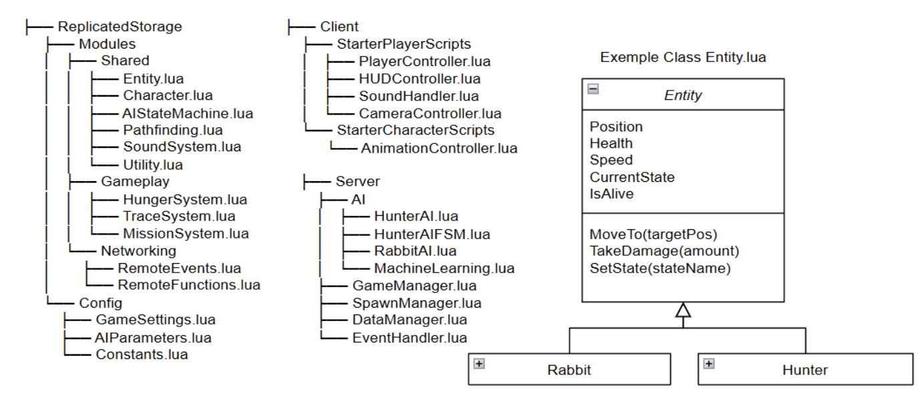
Structure des scripts
Outils et architecture technique

Slide 21
3.4 Le langage Lua : rapide, clair et intégré
Outils et architecture technique
Langage interprété, léger et portable
Syntaxe simple, proche de Python ou JavaScript
Parfait pour les scripts d’IA et les comportements dynamiques
Utilisé dans de nombreux jeux (World of Warcraft, Angry Birds)
Totalement intégré à Roblox Studio : exécution côté client et serveur
Faible consommation mémoire, temps d’exécution très rapide
Notes:
Ce petit script illustre parfaitement comment les RemoteEvents relient le joueur au serveur.
Quand le joueur fait une action — ici, sauter — un événement est envoyé au serveur.
Le serveur, qui héberge l’IA du chasseur, réagit en déplaçant le chasseur vers la position du bruit.
C’est comme ça qu’on synchronise les actions entre client et IA, sans lag ni triche.”

Slide 22
4.1 Structure et évolution de l’IA du chasseur
Intelligence artificielle
Étape 1 FSM (Machine à États Finis)
États : Patrouille → Investigation → Poursuite → Repos
Structure claire, rapide et fiable
Limite : comportement rigide
Étape 2 Arbre de Décision
Analyse simultanée : sons, traces, zones suspectes
Choisit la meilleure action selon priorité ou contexte
Étape 3 IA Adaptative
Apprend des comportements du joueur
Mémorise les zones et les habitudes
Ajuste la difficulté automatiquement

Slide 23
4.2 IA évolutive et mémoire
Intelligence artificielle
Le chasseur observe les zones, les bruits, les refuges fréquents.
Il garde ces infos en mémoire temporaire (table Lua).
Ces données sont ensuite sauvegardées côté serveur (DataStore Roblox).
Lors de la prochaine partie, l’IA :
Priorise les zones les plus fréquentées,
Place des pièges à des endroits stratégiques,
Devient plus réactive à certains comportements.

Slide 24
5.1 Organisation des itérations
Organisation du développement
Itération | Objectif principal | IA du chasseur | IA lapin
1 | Prototype solo : déplacement, faim, bruit, design de base | FSM basique | -
2 | Interaction : terriers, stress, HUD, design | Arbre de décision | Aléatoire
3 | Adaptation : mémoire, apprentissage | IA adaptative | Semi-stratégique
4 | Coopération : multijoueur | IA multi-cible | Coordonnée
5 | Finition ML: équilibrage et entraînement | ML léger | IA entraînée

Slide 25
5.2 Outils et gestion de projet
Organisation du développement
Gestion et suivi
Trello : suivi des tâches.
GitHub : versionnement du code, sauvegarde et collaboration.
VSCode + Rojo : liaison directe entre le code Lua et Roblox Studio.
Discord : Communication
Documentation et conception
Draw.io : création des diagrammes UML.
Google Docs : dossiers techniques, cahier des charges, compte-rendus.
Tests
Environnement Roblox Studio utilisé pour les tests
Vérification des bugs, optimisation des scripts, ajustements IA.
Notre fonctionnement :
Répartition : chacun contribue à tous les domaines
Chaque sprint = collaboration transversale (code, gameplay, test, design).
Communication fluide et feedback constant.

Slide 26
6. Faisabilité et viabilité technique
Points forts techniques :
Entièrement réalisable dans Roblox Studio, sans dépendances externes.
Serveur-client intégré : pas d’hébergement ni de gestion réseau manuelle.
DataStoreService pour sauvegarder les données et entraîner l’IA.
Scripts légers et modulaires, facilement testables à chaque itération.
Moteur déjà optimisé pour le multijoueur
Aucun risque d’incompatibilité ni de surcharge.
Coût nul
Plateforme idéale pour tester et perfectionner une IA évolutive.
Moteur 3D déjà fourni

Slide 27
Conclusion
The Silent Hunt est donc un jeu complet qui possède un environnement vivant, capable de s’adapter au joueur et d’évoluer avec lui.
En combinant Roblox Studio, la simplicité de Lua et une démarche agile, nous avons tout pour faire un projet complet où chaque itération nous rapprochera d’une IA des plus complète
Ce projet nous permet de relier la technique et la créativité, pour donner vie à une intelligence qui ne se contentera pas d’obéir, mais qui réfléchit et s’adapte.

